Slide 1
Frontend Developer
임보경 포트폴리오
User Experience & Scalable Architecture

Slide 2
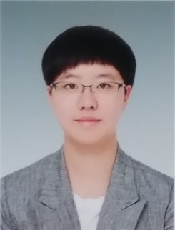
01. PROFILE
슬로건
Email
qhrudlim@gmail.com
GitHub
github.com/qhrudlim
LinkedIn
linkedin.com/in/qhrudlim
Structure
논리적인 구조 설계를 통해 유지보수가 용이한 코드를 지향합니다.
UX Flow
사용자의 동선을 고려하여 직관적이고 매끄러운 경험을 제공합니다.
Growth
새로운 기술에 대한 깊이 있는 탐구와 리팩토링을 통해 기술적 성장을 추구합니다.

Slide 3
02. STACK
Languages
Frontend
• JavaScript (ES6+) • TypeScript • Python • Java
• Vue.js • React.js • HTML5 • CSS3/SCSS
3D & Graphics
Tools
• Three.js • TresJS • Blender
• Git • Jira • Figma • Mattermost

Slide 4
03. PROJECT: DocQ
PDF 기반 멀티플레이 3D 퀴즈 보드게임
기간: 2026.01 ~ 2026.02 (6주) 인원: 6명 (프론트엔드) 핵심 역할: 3D 환경 구축, 상태 기반 게임 로직 설계, 에셋 파이프라인 최적화 주요 성과: 2.5D 한계 극복을 위한 3D 전환 및 웹 환경 최적화 파이프라인 구축, 반 우승
TECHNICAL CHALLENGES
[Problem] • TresCanvas 내에서 2D 캐릭터와 3D 맵 혼합 시 렌더링 순서 및 성능 저하 발생
• FBX 포맷의 대용량으로 인한 초기 로딩 지연 및 Mixamo 애니메이션 끊김 현상
[Solution] • 3D 통합 구조로 과감히 설계 변경. 코드 기반 3D 맵 구축으로 렌더링 정합성 확보
• Blender를 활용해 GLTF로 변환 및 최적화. 애니메이션 타임라인 재분할로 자연스러운 이동 구현

Slide 5
감사합니다

